Slide 1
Soluție IOT de monitorizare a satisfacției clienților
Proiect realizat de:
BELCEA Laurențiu Cătălin
BÎRZAN Diana-Maria
IVAN FERNOLENDT Marius Florian

Slide 2
Cuprins
Ce înseamnă IOT?
Scopul proiectului
Implementare
Descrierea proiectului
Concluzii

Slide 3
Ce înseamnă IoT?
Internetul lucrurilor sau IoT reprezintă interconectarea obiectelor fizice și digitale prin intermediul internetului, permițându-le să comunice și să coopereze pentru a îndeplini diverse sarcini și a îmbunătăți eficiența și comoditatea vieții noastre de zi cu zi.

Slide 4
Scopul proiectului
Propunem o soluție pentru a ajuta afacerile să colecteze feedback de la clienți într-un mod cât mai eficient, companiile având astfel posibilitatea să ia decizii cât mai bine informate cu privire la serviciile pe care le oferă.

Slide 5
Implementare
Implementarea unui program în Python.
Pentru a stoca datele colectate, se va utiliza o bază de date.
Pentru a afișa statisticile despre răspunsuri vom implementa un site web.
Notes:
Pentru Python: utilizând Tkinter pe un Raspberry Pi, permite crearea unei interfețe grafice prietenoase și interactive pentru colectarea răspunsurilor de la utilizatori.
Pentru baza de date: , cum ar fi MySQL, care poate fi integrată în aplicație. Aceasta permite organizarea și gestionarea eficientă a datelor colectate.
Pentru site: , datele din baza de date pot fi preluate și procesate în mod corespunzător, cu ajutorul limbajului PHP, pentru a genera grafice, diagrame sau tabele relevante. Aceste informații pot fi apoi afișate pe site-ul web într-un format ușor de înțeles și accesat de către utilizatori.

Slide 6
Descrierea proiectului
Soluția propusă implică utilizarea unui dispozitiv Raspberry Pi, folosit pentru a monitoriza satisfacția clienților prin intermediul unui program realizat în Python.
Raspberry Pi găzduiește baza de date și site-ul.
Notes:
Pentru primul alineat: , care afișează o interfață grafică formată din mai multe întrebări. S-a utilizat biblioteca Tkinter pentru a crea etichete și butoane care au dezvoltat această interfață grafică. Feedback-ul se afișează în timp real pe un site web, sub forma unor statistici în decursul unei luni.
Pentru al doilea: Pentru site am folosit limbajul HTML și o conexiune Php cu baza de date pentru a dezvolta o pagină care funcționează cu date în timp real. Prin limbajul HTML am implementat animații și un calendar prin intermediul cărora se va afișa numărul de feedback-uri primite. Raspberry Pi transmite date către baza de date, iar aceastea sunt preluate mai departe de către Php.

Slide 7
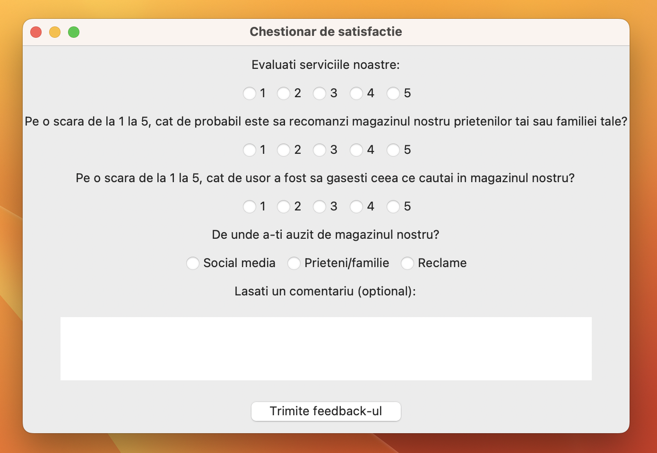
Imagine formular de întrebări

Slide 8
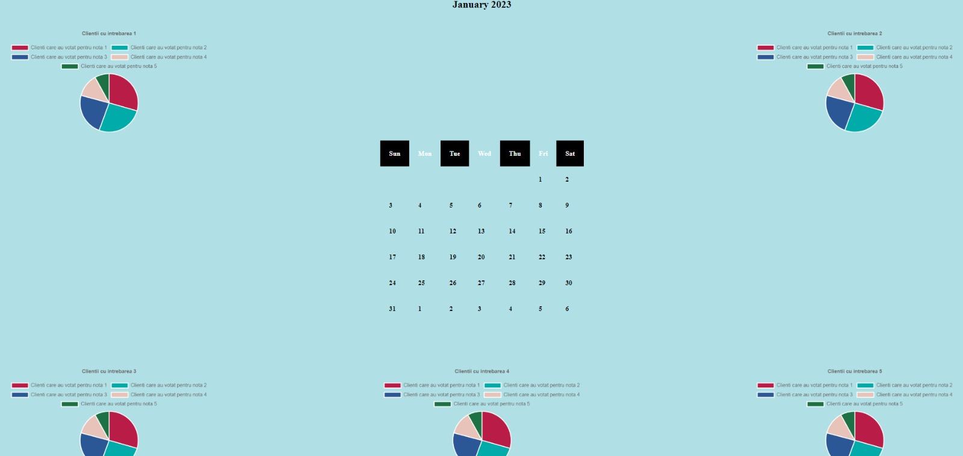
Imagine site web statistici

Slide 9
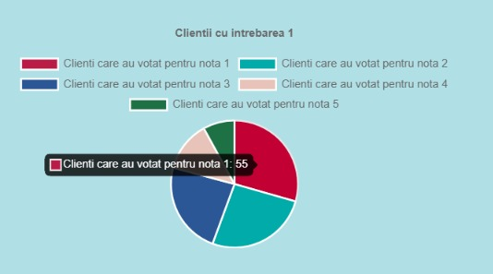
Imagine site web statistici

Slide 10
Concluzii
Soluția prezentată este într-adevăr eficientă, datorită capacității sale de a afișa în timp real statistici privind răspunsurile colectate. Acest aspect aduce multiple beneficii pentru afaceri și pentru experiența clienților.
De asemenea, soluția poate fi dezvoltată ușor în continuare.
Notes:
De spus dupa primul aliniat: Prin afișarea statisticilor în fiecare zi, afacerea poate obține o imagine actualizată și relevantă asupra satisfacției clienților săi. Aceasta permite monitorizarea continuă a feedback-ului și a tendințelor, permițând luarea deciziilor prompte și corecte pentru a îmbunătăți serviciile și a satisface nevoile clienților.
De spus dupa ultimul aliniat: : prin implementarea de noi functionalități pe partea de site web sau pe partea de interfața de întrebări. Poate fi dezvoltată chiar să interactioneze cu dispozitive externe cum ar fi uși, scannere sau butoane.

Slide 11
VĂ MULȚUMIM PENTRU ATENȚIA ACORDATĂ!

